Slide 2
Chapter 11
모듈과 패키지

Slide 3
모듈과 패키지의 이해
모듈 만들기
패키지 만들기
가상환경 사용하기

Slide 4
모듈과 패키지의 개념을 이해한다.
모듈 만들기 실습을 진행한다.
패키지 만들기 실습을 진행한다.
가상환경에 대해 이해한다.

Slide 5
01
모듈과 패키지의 이해

Slide 6
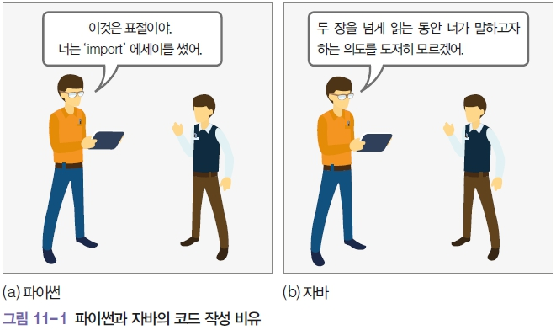
파이썬은 매우 간결한 프로그래밍 언어!
☞ 많은 사람들이 이미 파이썬으로 프로그램을 작성해 두었기 때문
파이썬에서는 이미 작성된 프로그램을 모듈(module)이라고 하고, 이 프로그램의 묶음을 패키지(packages)라고 함

Slide 7

1. 모듈의 개념
2014년 구글(Google)의 ‘Ara’ 프로젝트 - 모듈형 휴대전화 판매
휴대전화에 들어가는 카메라, 메모리, 와이파이 등을 하나의 블록으로 개별 판매하고 조립할 수 있는 환경을 만들어주는 프로젝트
이미 PC를 통해 대중화되어 있는 컴퓨터 제작 방식 - 컴퓨터의 여러 부품은 하나의 완성된 제품으로, 또는 여러 컴퓨터에 호환되어 사용할 수 있는 형태로 판매되고 있음

Slide 8
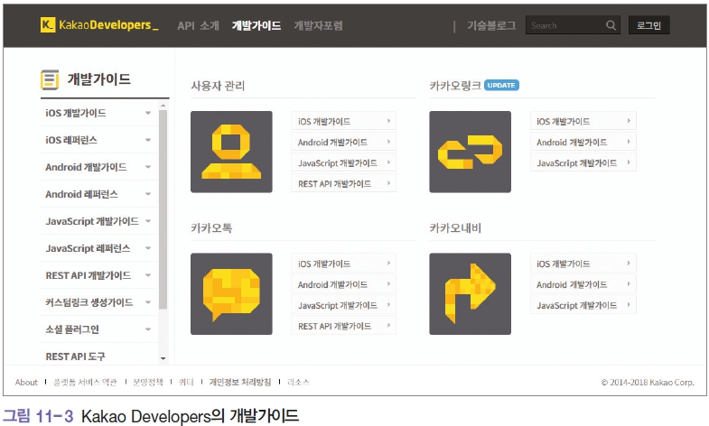
1. 모듈의 개념
프로그래밍에서의 모듈: 작은 프로그램 조각
- 하나하나 연결해 어떤 목적을 가진 프로그램을 만들기 위한 작은 프로그램.
인터페이스: 함수에서 매개변수를 입력하는 약속
- 해당 모듈을 사용하기 위해서는 모듈 간의 연결을 위한 약속이 필요한데, 이것을 인터페이스라고 함.

Slide 9
1. 모듈의 개념
파이썬에서 내장 모듈은 기본적으로 제공하는 대표적인 내장 모듈은 random
random 모듈을 호출하기 위한 코드:
- 위의 코드를 실행하면 1~1000 중 임의의 숫자가 생성됨.
>>> import random
>>> random.randint(1, 1000)
198

Slide 10
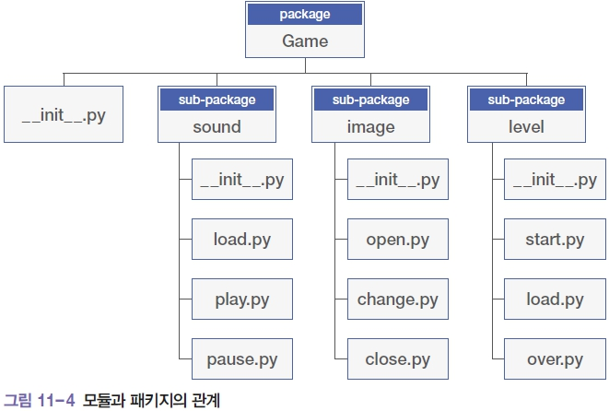
2. 패키지의 개념
패키지(packages): 모듈의 묶음
from: 모듈을 호출하기 위해 패키지부터 호출하는 명령어

Slide 11
02
모듈 만들기

Slide 12
1. 모듈 만들기 실습
파이썬에서는 .py 파일 자체가 모듈임.
[코드 11-1]과 같은 코드를 작성하여 ‘fah_converter.py’로 저장
[코드 11-1]
1 def covert_c_to_f(celcius_value):
2 return celcius_value * 9.0 / 5 + 32

Slide 13
1. 모듈 만들기 실습
해당 모듈을 사용하는 코드를 [코드 11-2]와 같이 작성하여 ‘module_ex.py’로 저장
[코드 11-2]
1 import fah_converter
2
3 print("Enter a celsius value:")
4 celsius = float(input())
5 fahrenheit = fah_converter.covert_c_to_f(celsius)
6 print("That's", fahrenheit, "degrees Fahrenheit.")
[실행결과]
Enter a celsius value:
10 ← 사용자 입력
That's 50.0 degrees Fahrenheit. ← 결과값 출력

Slide 14
2. 네임스페이스
네임스페이스(namespace): 모듈 호출의 범위를 지정하는 것
하나의 .py 파일 안에는 클래스·함수·변수가 있으며 import를 사용하여 이들을 호출할 수 있는데 때로는 클라이언트 프로그램의 함수 이름과 호출된 모듈의 함수 이름이 같은 경우가 있음
익숙하지 않아 발생하는 실수일 수도 있고 필요에 따라 기존 클래스를 상속받아 사용하다가 발생할 수도 있음.
이 경우 호출된 모듈의 사용 범위를 명확히 지정해야 하는데 이때 사용하는 개념이 바로 네임스페이스

Slide 15
2. 네임스페이스
네임스페이스를 만드는 방법 ①
: 모듈 이름에 알리아스(alias)를 생성하여 모듈 안으로 코드를 호출하는 방법
[코드 11-3]
1 import fah_converter as fah
2 print(fah.covert_c_to_f(41.6))
[실행결과]
106.88000000000001

Slide 16
2. 네임스페이스
네임스페이스를 만드는 방법 ②
: from 구문을 사용하여 모듈에서 특정 함수 또는 클래스만 호출하는 방법
[코드 11-4]
1 from fah_converter import covert_c_to_f
2 print(covert_c_to_f(41.6))
[실행결과]
106.88000000000001

Slide 17
2. 네임스페이스
네임스페이스를 만드는 방법 ③
: 해당 모듈 안에 있는 모든 함수, 클래스, 변수를 가져오는 *를 사용하는 것
[코드 11-5]
1 from fah_converter import *
2 print(covert_c_to_f(41.6))
[실행결과]
106.88000000000001

Slide 18
3. 내장 모듈의 사용
내장 모듈(built-in module)
파이썬은 프로그래밍을 개발하기 위해 기본적으로 사용해야 하는 문자 처리, 웹, 수학과 관련된 다양한 내장 모듈을 제공하며, 별다른 조치 없이 import문 한 줄로 사용할 수 있음.
3.1 random 모듈
난수 생성 모듈로, 정수 모듈을 생성하는 randint( ) 함수와 임의의 난수를 생성하는 random( ) 함수가 있음.
>>> import random
>>> print(random.randint (0, 100)) # 0~100 사이의 정수 난수를 생성
7
>>> print(random.random()) # 일반적인 난수 생성
0.056550421789531846

Slide 19
3. 내장 모듈의 사용
3.2 time 모듈
시간과 관련된 모듈로, 일반적으로 시간을 변경하거나 현재 시각을 알려줌.
대표적으로 프로그램이 동작하는 현재 시각을 알 수 있음.
>>> import time
>>> print(time.localtime()) # 현재 시각 출력
time.struct_time(tm_year=2018, tm_mon=8, tm_mday=19, tm_hour=22, tm_min=9, tm_sec=21, tm_wday=6, tm_yday=231, tm_isdst=0)

Slide 20
3. 내장 모듈의 사용
3.3 urllib 모듈
웹과 관련된 모듈로, 웹 주소의 정보를 불러옴.
대표적으로 urllib의 request 모듈을 사용하면 특정 URL의 정보를 불러올 수 있음.
urllib.request.urlopen() 코드에서 괄호 안에 특정 웹 주소를 입력하면 해당 주소의 HTML 정보를 가져옴.
>>> import urllib.request
>>> response = urllib.request.urlopen("http://theteamlab.io")
>>> print(response.read())

Slide 21
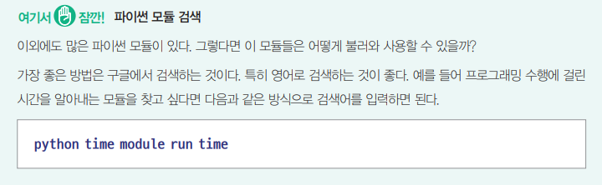
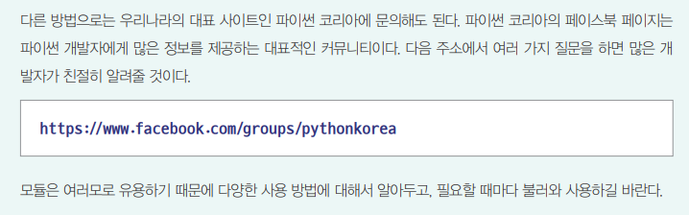
3. 내장 모듈의 사용

Slide 22
03
패키지 만들기

Slide 23
1. 패키지의 구성
패키지: 하나의 대형 프로젝트를 수행하기 위한 모듈의 묶음
모듈은 하나의 파일로 이루어져 있고, 패키지는 파일이 포함된 디렉터리로 구성됨 → 즉, 여러 개의 .py 파일이 하나의 디렉터리에 들어가 있는 것을 ‘패키지’라고 함
다른 사람이 만든 프로그램을 불러와 사용하는 것을 라이브러리(library)라고 하는데, 파이썬에서는 패키지를 하나의 라이브러리로 이해하면 됨.

Slide 24
2. 패키지 만들기 실습
2.1 1단계: 디렉터리 구성하기
패키지 이름: ‘roboadvisor’ - 패키지 이름 대부분은 소문자를 사용
roboadvisor에는 세 가지 기능이 있다고 가정
❶ crawling(크롤링): 주식 관련 데이터를 인터넷에서 가져오는 기능
❷ database(데이터베이스): 가져온 데이터를 데이터베이스에 저장하는 기능
❸ analysis(분석): 해당 정보를 분석하여 의미 있는 값을 뽑아내는 기능

Slide 25
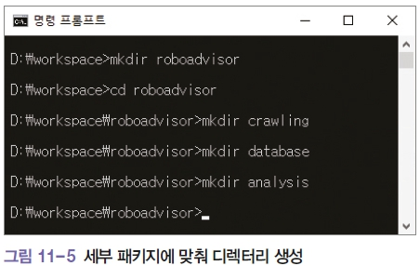
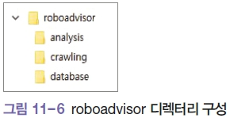
2. 패키지 만들기 실습
패키지를 구성하기 위한 첫 번째 단계는 각 패키지 내에서 다시 세부 패키지에 맞춰 디렉터리 를 구성하는 것.
- [그림 11-6]과 같이 cmd 창에서 만든 디렉터리가 구성됨
mkdir roboadvisor
cd roboadvisor
mkdir crawling
mkdir database
mkdir analysis

Slide 26
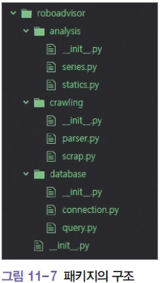
2. 패키지 만들기 실습
2.2 2단계: 디렉터리별로 필요한 모듈 만들기
2단계에서는 만들어진 디렉터리에 필요한 모듈을 만든다.
하나의 패키지는 중첩된 구조로, 패키지 안에 또 하나의 패키지가 들어갈 수 있음.
각각의 디렉터리를 하나의 패키지로 선언하기 위해서는 예약된 파일을 만들어야 함.

Slide 27
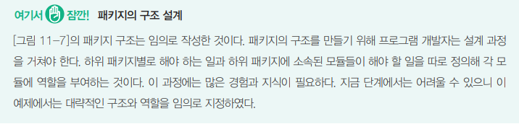
2. 패키지 만들기 실습

Slide 28
2. 패키지 만들기 실습
각 하위 패키지에 포함된 모듈에 필요한 기능을 구현하기 위해 코드 작성
작성한 모듈을 실제로 사용하기 위해서 파이썬 셸에 다음과 같이 입력.
[코드 11-6]
series.py(analysis 디렉터리)
1 def series_test():
2 print("series")
[코드 11-7]
statics.py(analysis 디렉터리)
1 def statics_test():
2 print("statics")
>>> from roboadvisor.analysis import series
>>> series.series_test()
series

Slide 29
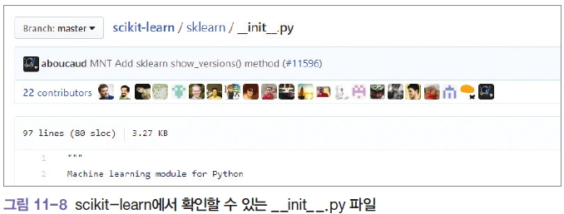
2. 패키지 만들기 실습
2.3 3단계: 디렉터리별로 _ _init_ _.py 구성하기
_ _init_ _은 해당 디렉터리가 파이썬의 패키지라고 선언하는 초기화 스크립트임.
_ _init_ _.py 파일은 파이썬의 거의 모든 라이브러리에 있음.
_init_ _.py 파일은 패키지 개발자나 설치 시 확인해야 할 내용 등의 메타데이터라고 할 수 있음.

Slide 30
2. 패키지 만들기 실습
- oboadvisor 디렉터리에는 3개의 하위 패키지 analysis, crawling, database가 있음.
- 각각의 패키지를 _ _init_ _.py 안에 _ _all_ _과 import문을 사용해 선언해야 함.
- 따라서 _ _all_ _이라는 리스트형의 변수를 만들어 차례대로 하위 패키지의 이름을 입력하고, 같은 방법으로 각 하위 패키지를 import문으로 호출함.
[코드 11-8]
_ _init_ _.py(roboadvisor 디렉터리)
1 import analysis
2 import crawling
3 import database
4
5 __all__ = ['analysis', 'crawling', 'database']

Slide 31
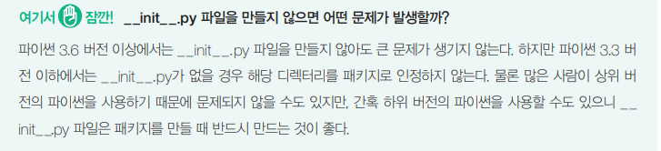
2. 패키지 만들기 실습
[코드 11-9]
- analysis 디렉터리의 _ _init_ _.py 파일은 각 패키지에 포함된 모듈명을 모두 작성해야 함. 상당히 번거로운 작업이지만 패키지로 표시하기 위해 꼭 해야 하는 작업이며 패키지별로 모두 처리해야 함.
- crawling과 database 디렉터리의 _ _init_ _.py 파일에도 같은 방식으로 코드를 입력하고 저장.
_ _init__.py(analysis 디렉터리)
1 from . import series
2 from . import statics
3
4 __all__ = ['series', 'statics']

Slide 32
2. 패키지 만들기 실습
2.4 4단계: _ _main_ _.py 파일 만들기
패키지를 한 번에 사용하기 위해 roboadvisor 디렉터리에 _ _main_ _.py 파 일 생성
[코드 11-10]
_ _main_ _.py
1 from analysis.series import series_test
2 from crawling.parser import parser_test
3
4 if __name__ == '__main__':
5 series_test()
6 parser_test()

Slide 33
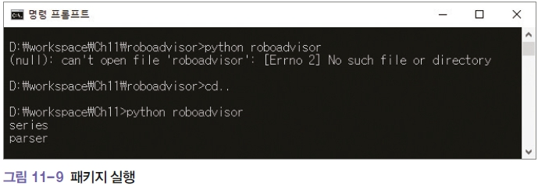
2. 패키지 만들기 실습
2.5 5단계: 실행하기(패키지 이름만 호출)
모든 코드를 작성한 후 해당 패키지의 최상위 디렉터리(이 예시에서는 roboadvisor의 상위 디렉터리)에서 ‘python 패키지명’을 입력하여 실행함.
TIP [그림 11-9]의 첫 번째 줄과 같이 roboadvisor 디렉터리에서 패키지를 실행하면 오류가 발생. 반드시 최상위 디렉터리에서 패키지를 실행해야 함.
python roboadvisor
series
parser

Slide 34
3. 패키지 네임스페이스
3.1 절대 참조
전체 패키지의 구조를 생각해 모듈의 경로(path)를 모두 호출하는 것
- 위 코드에서 from은 패키지 이름 roboadvisor부터 시작하여 series까지 모든 경로를 입력함. [‘from 전체 패키지.서브 패키지 import 모듈’의 형식] ☞ 절대 참조
- [코드 11-11]처럼 작성해야 다른 서브 모듈에서도 모듈을 쉽게 호출할 수 있음.
[코드 11-11]
reference1.py
1 __all__ = ['analysis', 'crawling', 'database']
2
3 from roboadvisor import analysis
4 from roboadvisor import crawling
5 from roboadvisor import database

Slide 35
3. 패키지 네임스페이스
3.2 상대 참조
현재의 디렉터리를 기준으로 모듈을 호출하는 것
- 가장 중요한 코드는 .series와 ..crawling.parser : 점 1개( .)는 현재 디렉터리를, 점 2개(..)는 부모 디렉터리를 의미
- [그림 11-7]과 같은 패키지 구조라면 현재 디렉터리에서 series 모듈 안의 series_test 함수를 호출하라는 의미
[코드 11-12]
reference2.py
1 from .series import series_test
2 from ..crawling.parser import parser_test

Slide 36
04
가상환경 사용하기

Slide 37
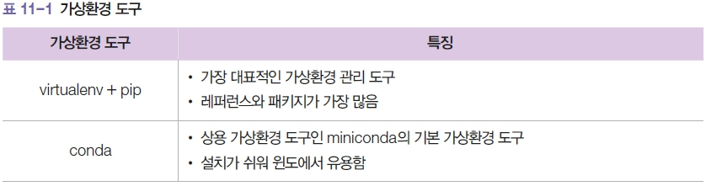
1. 가상환경의 개념
가상환경: 어떤 프로젝트를 수행할 때 파이썬 코드를 수행할 기본 인터프리터뿐 아니라 프로젝트별로 필요한 추가 패키지까지 설치해야 하는데 이러한 패키지를 설치할 때 서로 다른 프로젝트가 영향을 주지 않도록 독립적인 프로젝트 수행 환경을 구성하는 것
대표적인 가상환경 도구: virtualenv와 conda
- Virtualenv: 파이썬에서 기본적으로 제공하는 가상환경 도구로, pip을 이용하여 새로운 패키지를 설치할 수 있음.
- Conda: miniconda의 전용 패키지 관리 도구로, 가상환경 관리와 패키지 설치를 같이 할 수 있음.

Slide 38

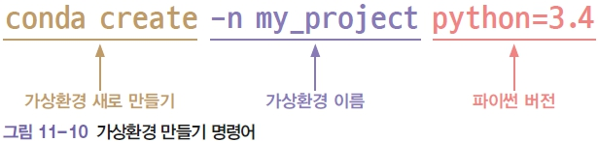
2. 가상환경 설정하기
2.1 가상환경 만들기
다음과 같은 명령을 cmd 창에 입력.
conda는 실행 명령어, create는 가상환경을 만드는 인수(argument).
-n my_project에서 -n은 name의 줄임말이고, my_project는 구성할 가상환경 이름.
python=3.4는 설치되는 파이썬의 버전

Slide 39
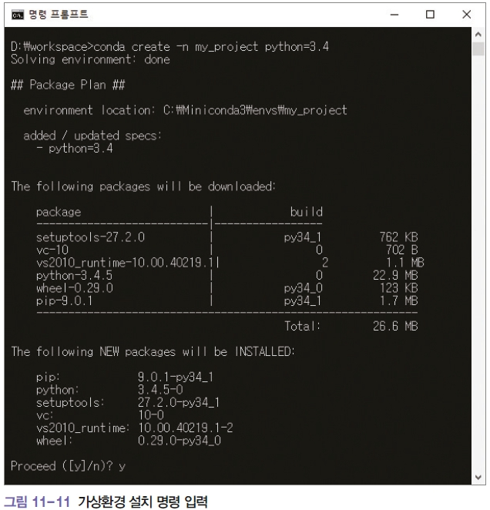
2. 가상환경 설정하기
이 명령을 실행하면 [그림 11-11]과 비슷한 화면이 나타남.

Slide 40
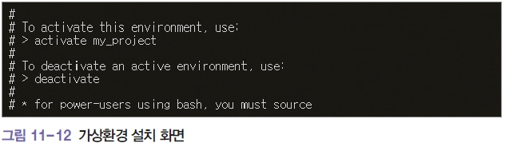
2. 가상환경 설정하기
2.2 가상환경 실행하기
구성한 가상환경을 실행하는 방법
- 이 코드는 my_project라는 가상환경을 활성화(activate)하라는 뜻.

Slide 41
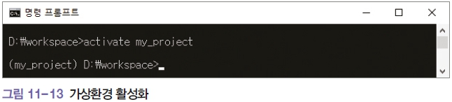
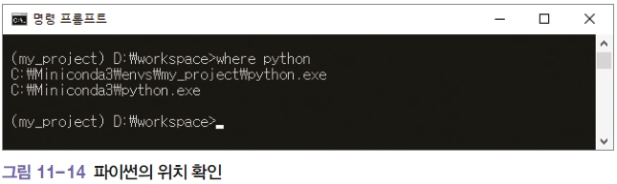
2. 가상환경 설정하기
구성된 가상환경의 이름을 activate 다음에 넣으면 해당 가상환경이 실행되고, [그림 11-13]과 같이 프롬프트 앞에 (my_project)라는 가상환경 이름이 붙음.
이 상태에서 ‘where python’을 입력하면 현재 파이썬 위치가 어디인지 출력

Slide 42
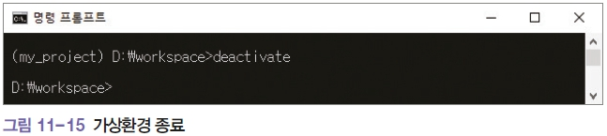
2. 가상환경 설정하기
실행된 가상환경을 종료하기 위해서는 ‘deactivate’를 입력하면 됨.

Slide 43
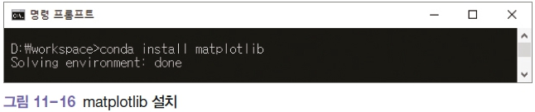
2. 가상환경 설정하기
2.3 가상환경 패키지 설치하기
패키지의 종류는 매우 많고, 테스트할 수 있는 종류도 많음.
일단 패키지를 설치하기 위해서 다음과 같은 명령어 입력.

Slide 44
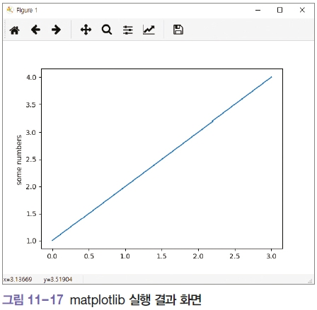
2. 가상환경 설정하기
2.4 가상환경 패키지 실습하기
앞에서 설치한 matplotlib은 대표적인 파이썬 그래프 관리 패키지로, 엑셀과 같은 그래프를 화면에 출력하고 데이터 분석을 할 때 다양한 데이터 분석 도구와 함께 사용됨.
위 코드를 실행하면 [그림 11-17]과 같은 깔끔한 그래프 화면을 볼 수 있음.
>>> import matplotlib.pyplot as plt
>>> plt.plot([1, 2, 3, 4])
[<matplotlib.lines.Line2D object at 0x000001E8CC52C080>]
>>> plt.ylabel('some numbers')
Text(0, 0.5, 'some numbers')
>>> plt.show()

Slide 45
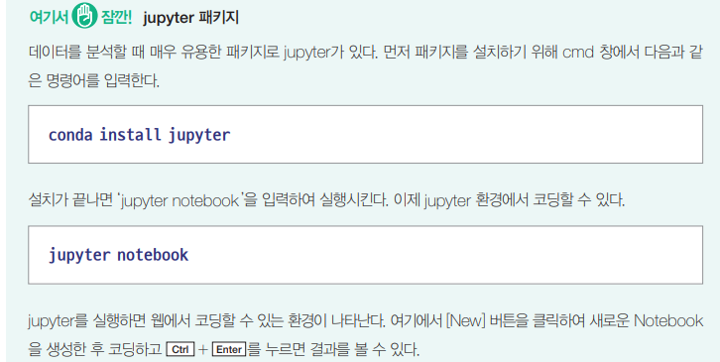
2. 가상환경 설정하기

Slide 46
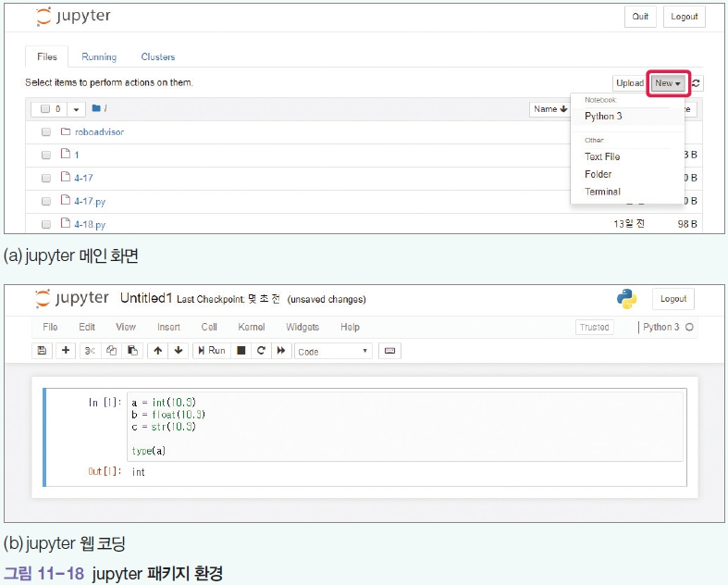
2. 가상환경 설정하기

